Slide 1

밑바닥부터 시작하는 딥러닝 -사이토 고키- 황의지

Slide 2
CHAPTER 2. 퍼셉트론
Perceptron Algorithm
Frank Rosenblatt, 1957
신경망(딥러닝) 기원

Slide 3
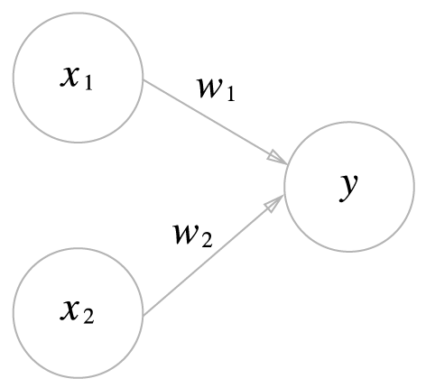
2.1 퍼셉트론이란?
인공 뉴런 / 단순 퍼셉트론
다수의 신호를 입력으로 받아 하나의 신호를 출력
신호 = flow가 있는 것
1 : 신호가 흐른다
0 : 신호가 흐르지 않는다
Notes:
입출력을 갖춘 알고리즘
입력을 주면 정해진 규칙에 따른 값 출력

Slide 4
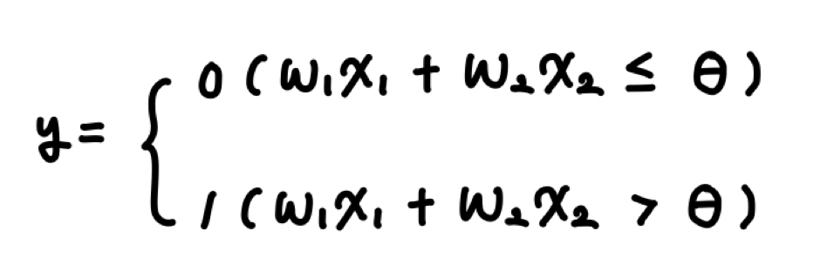
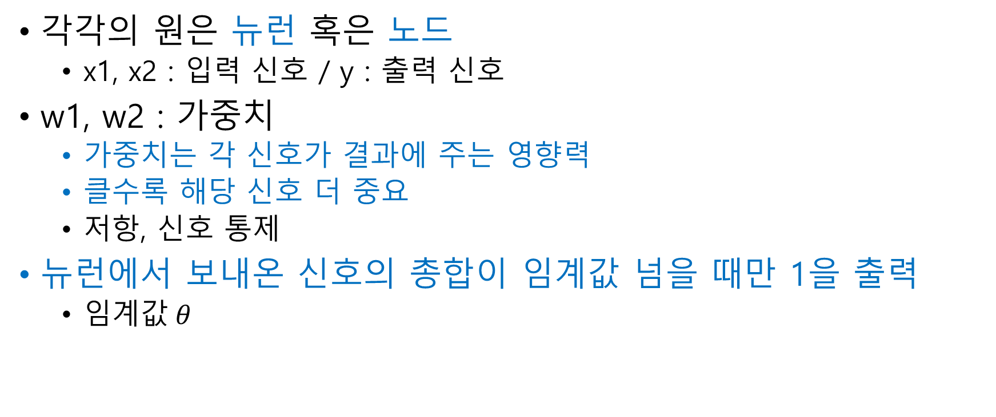
2.1 퍼셉트론이란?
각각의 원은 뉴런 혹은 노드
x1, x2 : 입력 신호 / y : 출력 신호
w1, w2 : 가중치
가중치는 각 신호가 결과에 주는 영향력
클수록 해당 신호 더 중요
저항, 신호 통제
뉴런에서 보내온 신호의 총합이 임계값 넘을 때만 1을 출력
임$계값 θ$
Notes:
퍼셉트론 동작원리 식

Slide 5
2.2 단순한 논리회로
AND/NAND/OR

Slide 6
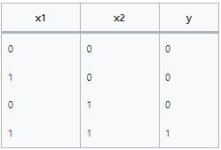
2.2.1 AND 게이트
Input 2 / Output 1
x1, x2 : 입력 신호 / y : 출력 신호
진리표 : 입출력 신호 대응 표
AND gate를 어떻게 퍼센트론으로 표현?
w1, w2, θ 의 값 정해야 함!
다양한 매개변수 조합 가능
x1&x2 = 1일 때만 신호 총합 임계값 근처

Slide 7
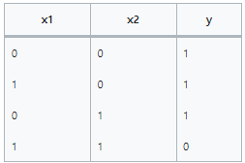
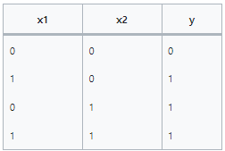
2.2.2 NAND 게이트와 OR 게이트
NAND = Not AND <-> AND 게이트
x1&x2 = 1일 때 0, else 1 출력
AND 게이트 구현하는 매개변수의 부호를 반전
OR gate : 입력 신호 중 하나 이상이 1이면 출력이 1
Notes:
NAND AND가 NOT된 것
NOR 입력이 모두 0인 경우에만 출력이 1이고, 입력에 1이 하나라도 있으면 출력이 0

Slide 8
2.2.2 NAND 게이트와 OR 게이트
퍼셉트론의 구조는 모든 게이트에서 동일
매개변수(가중치, 임계값)만 다름
학습 : 컴퓨터가 매개변수 값 자동으로 정함
인간은 퍼셉트론의 구조(모델)을 고민하고 학습 데이터를 줌

Slide 9
2.3 퍼셉트론 구현하기
bias

Slide 10
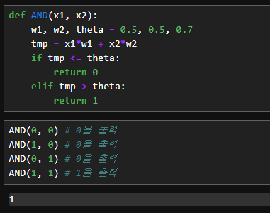
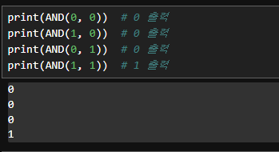
2.3.1 간단한 구현부터
Notes:
본래는 어떤 데이터도 화면에 출력을 하려면 print() 문을 써야 해요.
그런데, 주피터 노트북이라는 툴이 셀 안에 있는 코드의 맨 마지막 줄에 있는 변수나, 함수의 리턴값은 자동으로 화면에 출력하도록 해놓았습니다. 이 기능이 굉장히 유용하죠. 사람이 시각적으로 확인할 때, 가장 이해도가 높아지니까요.
그러다보니까, 말씀하신 것처럼 함수명만 써도 함수가 return 을 한 값이 주피터 노트북에 출력이 되고,
print(print_hello()) 와 같이 써도 동일하게 화면에 리턴값이 출력이 되는 것처럼 보이는 것인데요.
주피터 노트북 툴이 아니라, 아예 동일 코드를 다른 방법으로 실행하면, 리턴값이든 변수값이든 print() 문을 안쓰면 출력이 안된다고 이해하시면 좋을 것 같습니다.

Slide 11
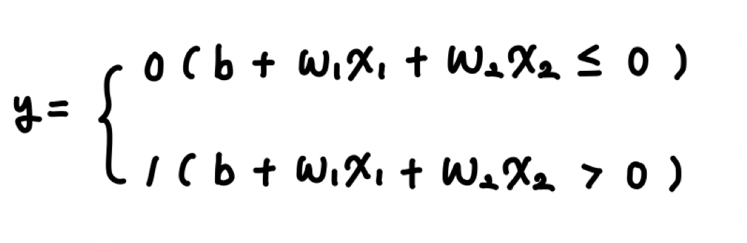

2.3.2 가중치와 편향 도입
$θ$ -> -b
b는 bias
퍼셉트론은 입력 신호에 가중치를 곱한 값과 편향을 합하여 그 값이 0을 넘으면 1, else 0

Slide 12
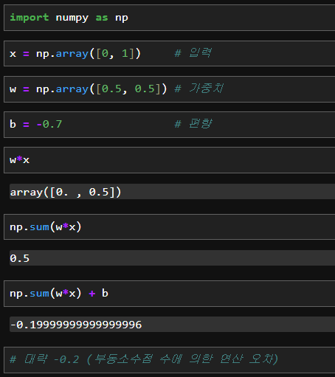
2.3.2 가중치와 편향 도입
넘파이로 구현
np.sum() : 모든 원소 총합 계산
array([ 0. , 0.5])

Slide 13
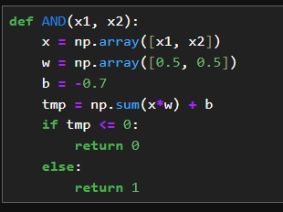
2.3.3 가중치와 편향 구현하기
AND gate
가중치 : 입력 신호가 결과에 주는 영향력, 중요도
편향 : 뉴런이 얼마나 쉽게 활성화 되는지
한 쪽으로 치우쳐 균형을 깸 : 입력이 모두 0이어도 결과로 편향 값이 출력됨

Slide 14
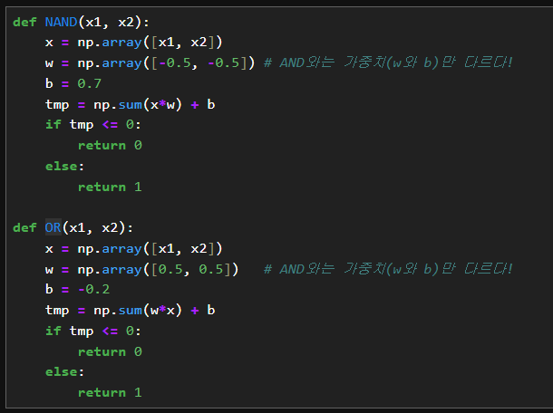
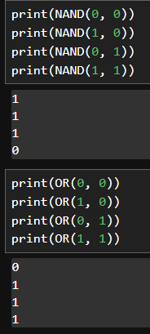
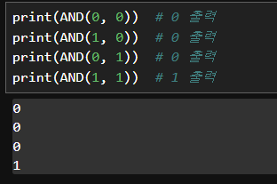
2.3.3 가중치와 편향 구현하기
같은 구조 퍼셉트론, 가중치만 다름

Slide 15
2.4 퍼셉트론의 한계

Slide 16
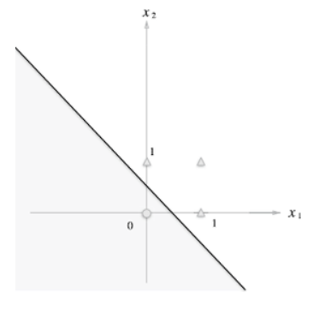
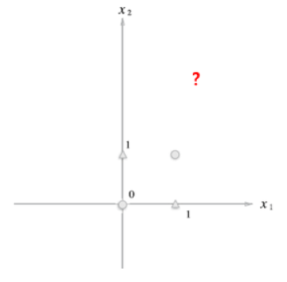
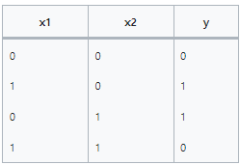
2.4.1 도전! XOR 게이트
논리 회로 中 배타적 논리합
자기 외에 거부
한 쪽이 1일 때만 1
퍼셉트론으로 구현 불가
가중치 매개변수 값?
Notes:
직선 하나로 점(동그라미세모)들을 구분할 수 없어.

Slide 17
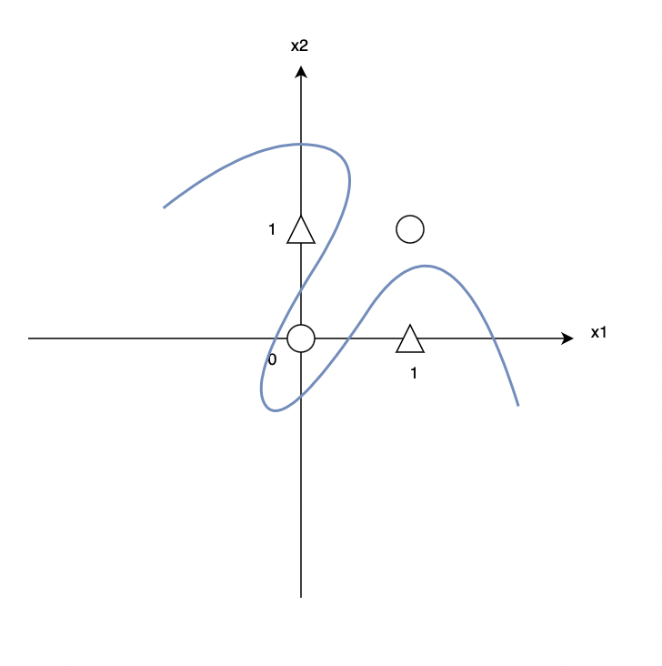
2.4.2 선형과 비선형
단층 퍼셉트론의 한계 : 직선 하나로 나눈 영역만 표현
(XOR)비선형 : 곡선의 영역
Notes:
퍼셉트론 기본적으로 수식 형태가 직선임
식을 살펴보면 상수 w1, w2, θ에 어떤 값을 대입했을 때, x1과 x2를 축으로 하는 좌표에서 직선을 기준으로 영역이 나뉨을 알 수 있다 비선형 영역 분리 불가.
따라서 XOR gate를 퍼셉트론으로 표현하기 위해서는 위의 좌표에서의 결과 값을 직선으로 나눌 수 있어야 한다.

Slide 18
2.5 다층 퍼셉트론이 출동한다면
XOR gate : 다층 퍼셉트론으로
multi-layer perceptron : 층을 쌓은
Notes:
퍼셉트론 기본적으로 수식 형태가 직선임
식을 살펴보면 상수 w1, w2, θ에 어떤 값을 대입했을 때, x1과 x2를 축으로 하는 좌표에서 직선을 기준으로 영역이 나뉨을 알 수 있다.
따라서 XOR gate를 퍼셉트론으로 표현하기 위해서는 위의 좌표에서의 결과 값을 직선으로 나눌 수 있어야 한다.

Slide 19
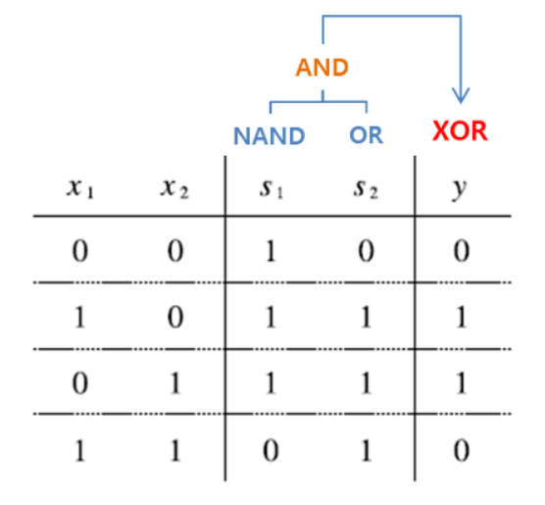
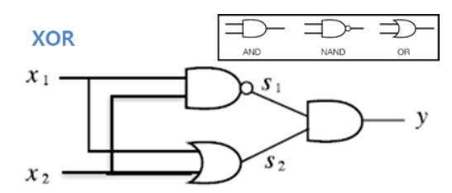
2.5.1 기존 게이트 조합하기
AND/NAND/OR 조합
O 기호 : 출력 반전
Notes:
x1,x2가 nand랑 or의 입력이되고,
nand랑 or의 출력이 and gate의 입력이 됨

Slide 20
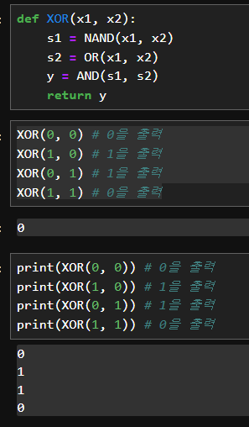
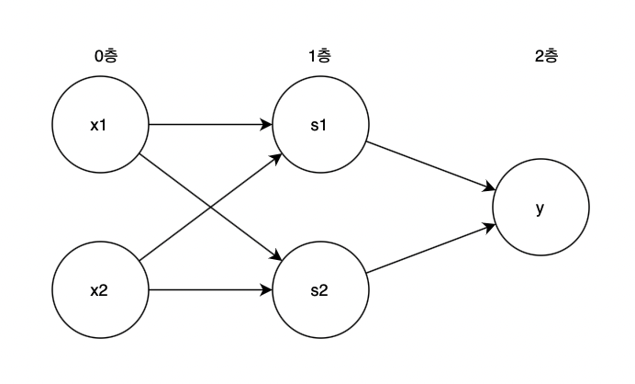
2.5.2 XOR 게이트 구현하기
다층 구조, 다층 퍼셉트론
XOR : 2층 퍼셉트론
3층으로 보기도 함
AND, OR : 단층 퍼셉트론
단층 퍼셉트론으로 불가능한 다양한 것 표현
Notes:
x1,x2가 nand랑 or의 입력이되고,
nand랑 or의 출력이 and gate의 입력이 됨
가중치 갖는 층 2층이라(사이사이)
0층 두 뉴련이 입력 신호받고 1층 뉴런으로 신호 보내고 / 1층 뉴런이 2층 뉴런으로 신호 보내고, 2층 뉴런은 y 출력 (공장마냥)

Slide 21
2.6 NAND에서 컴퓨터까지
다층 퍼셉트론, 복잡한 회로
덧셈 처리 가산기, 2진수 10진수 변환 인코더, 패리티 검사 회로 등
“이론상 2층 퍼셉트론이면 컴퓨터를 만들 수 있다.”
컴퓨터, 정해진 방법으로 처리 = 퍼셉트론, 특정 규칙대로 계산 수행
NAND 게이트의 조합으로 재현 가능
NAND 게이트는 퍼셉트론으로 구현 -> 퍼셉트론으로 컴퓨터 표현
비선형 시그모이드 함수를 활성화 함수로 이용하면 임의의 함수를 표현할 수 있음 (3장)
그러나 2층 퍼셉트론 구조에서 가중치 적절히 설정해서 만들기란 어렵다. -> 층을 다시 층층이 겹친 구조
AND/OR 게이트 -> 반가산기/전가산기 -> 산술 논리 연산 장치(ALU) -> CPU
즉, 비선형적 표현 + 컴퓨터가 수행하는 처리 모두 표현
Notes:
컴퓨터에 무언가 입력하면 정해진 방법으로 처리하고 그 결과를 출력

